Slide 1


Slide 2
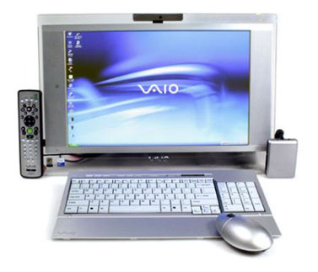
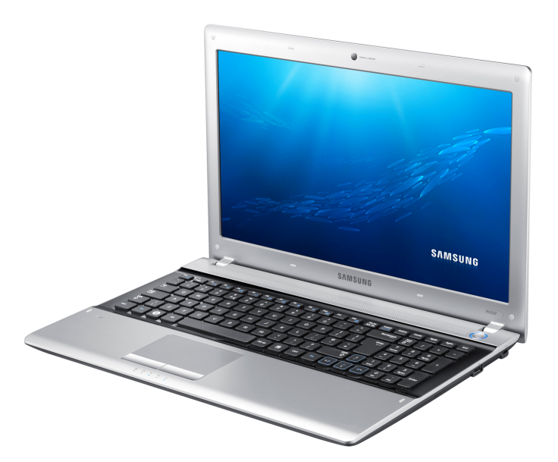
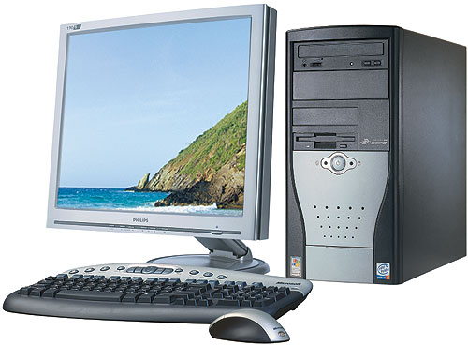
Комп’ютер
- електронний пристрій, призначений для опрацювання даних різного типу.

Slide 3
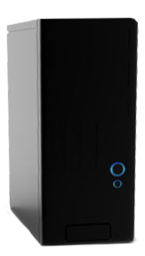
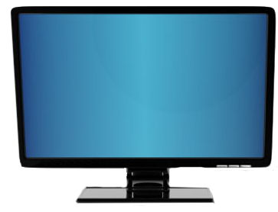


Основні складові комп’ютера
Монітор
Системний блок
Клавіатура
Миша

Slide 4
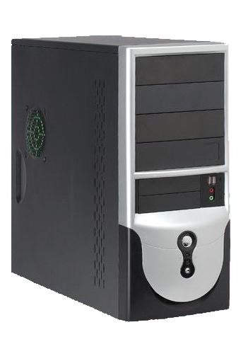
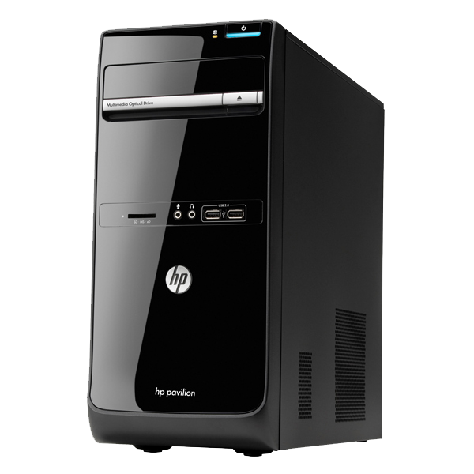
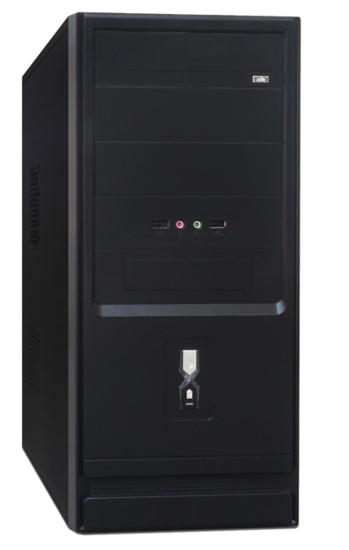
Системний блок
- це корпус, у якому містяться найважливіші компоненти персонального комп’ютера.

Slide 5
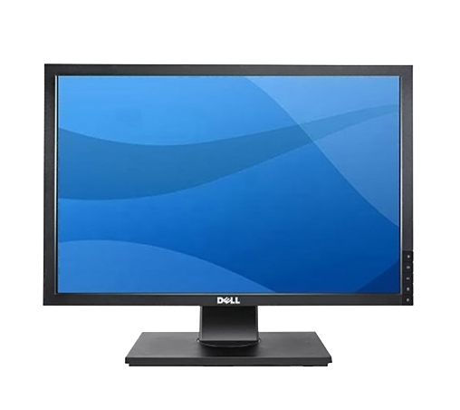
Монітор
- це пристрій, призначений для виведення на екран тексту та графіки.

Slide 6
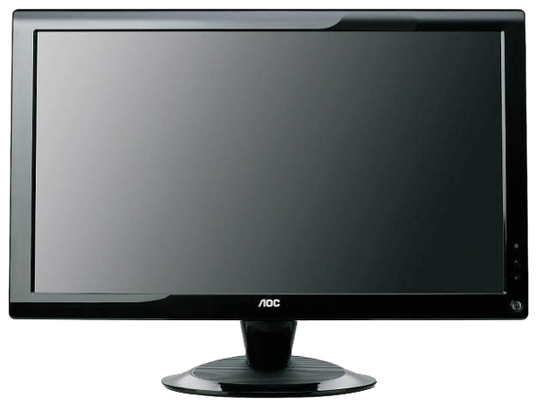
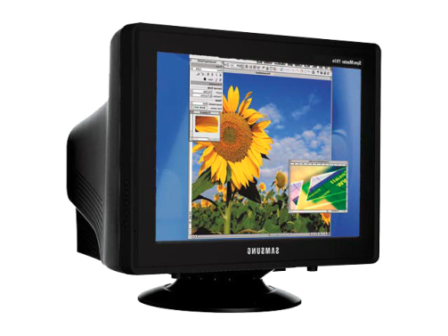
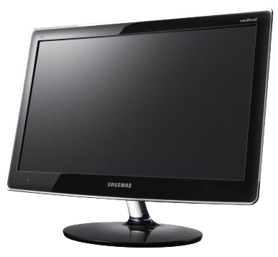
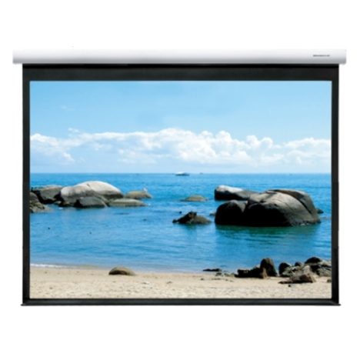
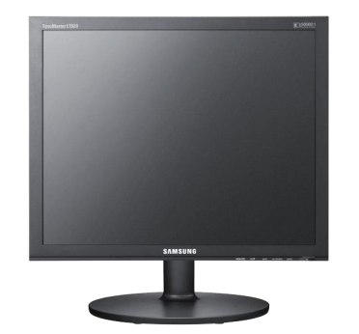
Типи моніторів
Плазмові
на основі електронно-променевої трубки
OLED-монітори
Рідкокристалічні
Проекційні

Slide 7
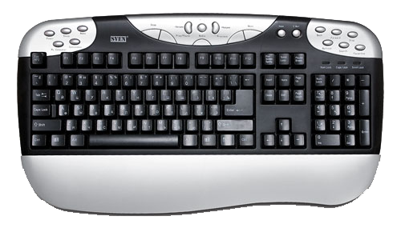
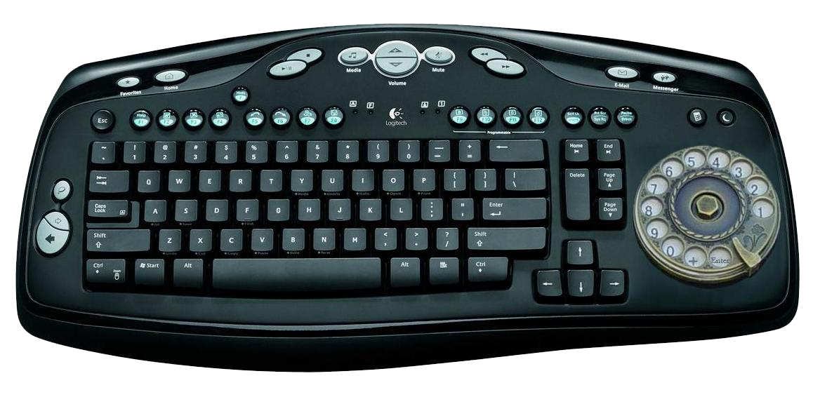
Клавіатура
- пристрій для введення даних і команд. Являє собою набір клавіш, розташованих у певному порядку, що забезпечує зручне введення символів, цифр, розділових знаків, інших символів, а також команд.

Slide 8
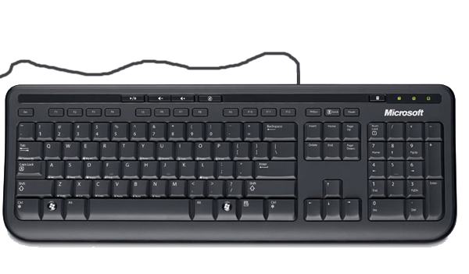
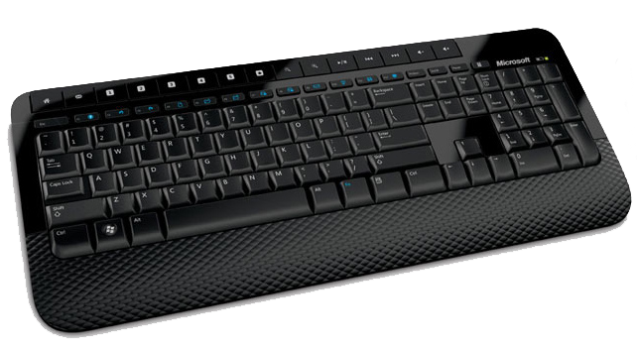
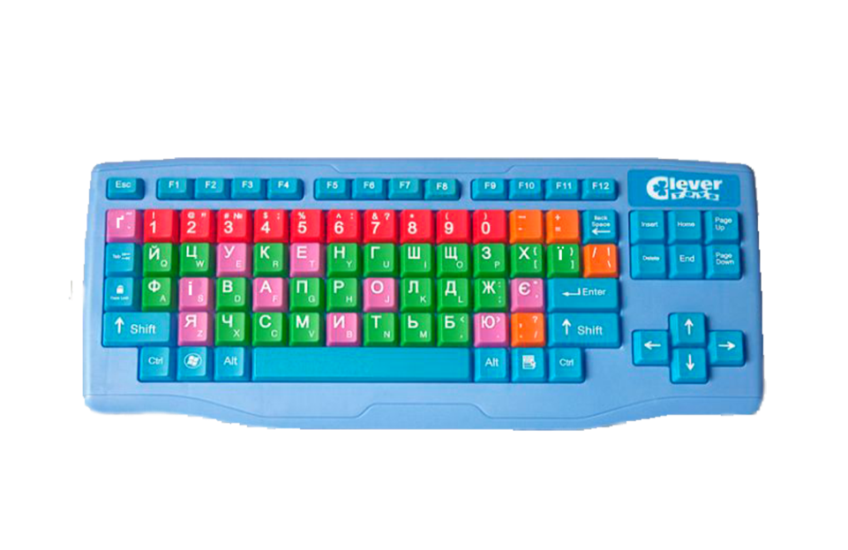
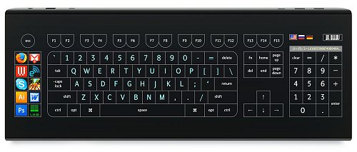
Типи клавіатур
Дротова клавіатура
Бездротова клавіатура
Кольорова клавіатура для дітей
Сенсорна клавіатура

Slide 9
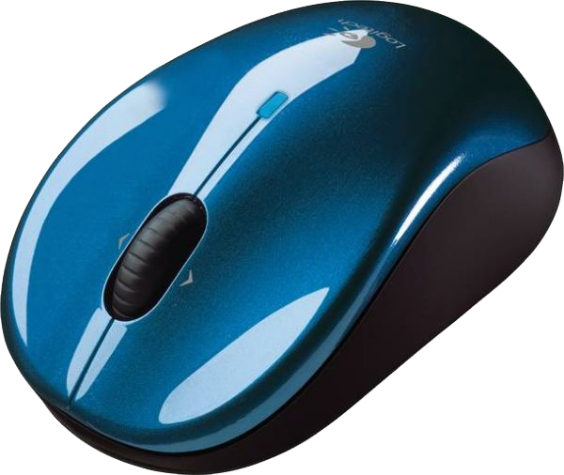
Маніпулятор «миша»
— пристрій введення, який дає змогу користувачеві через інтерфейс взаємодіяти з комп'ютером.

Slide 10
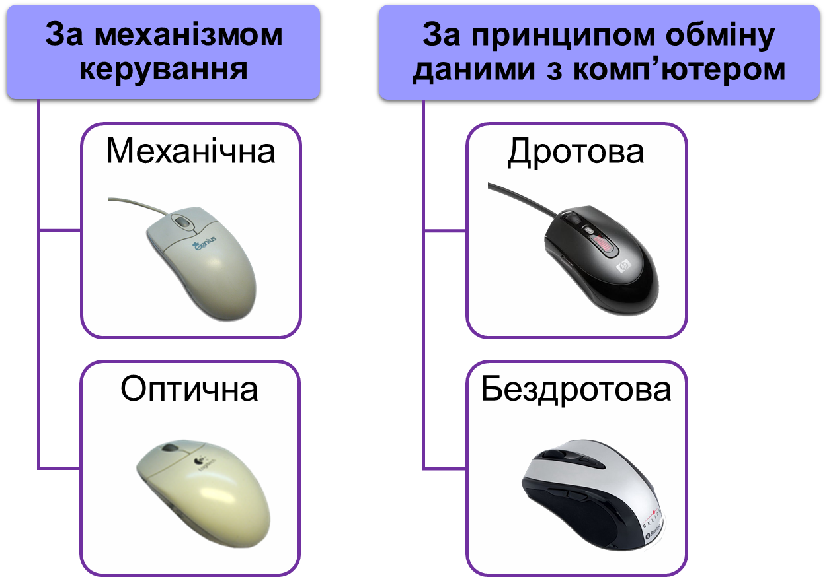
Типи мишей

Slide 11
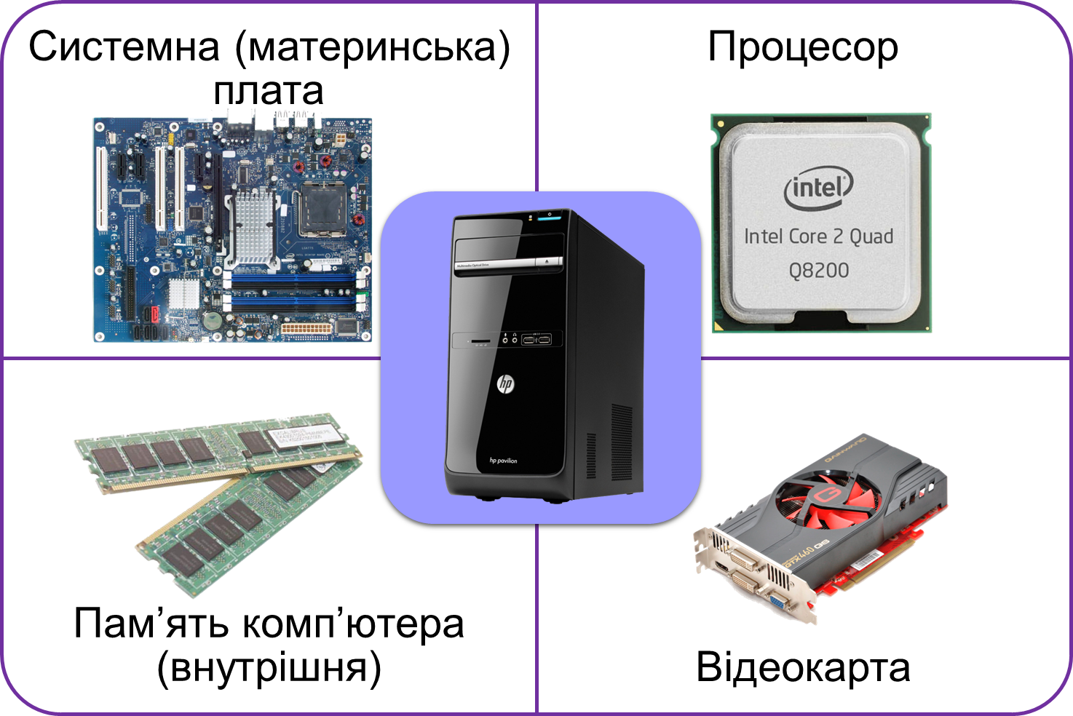
Складові системного блоку

Slide 12
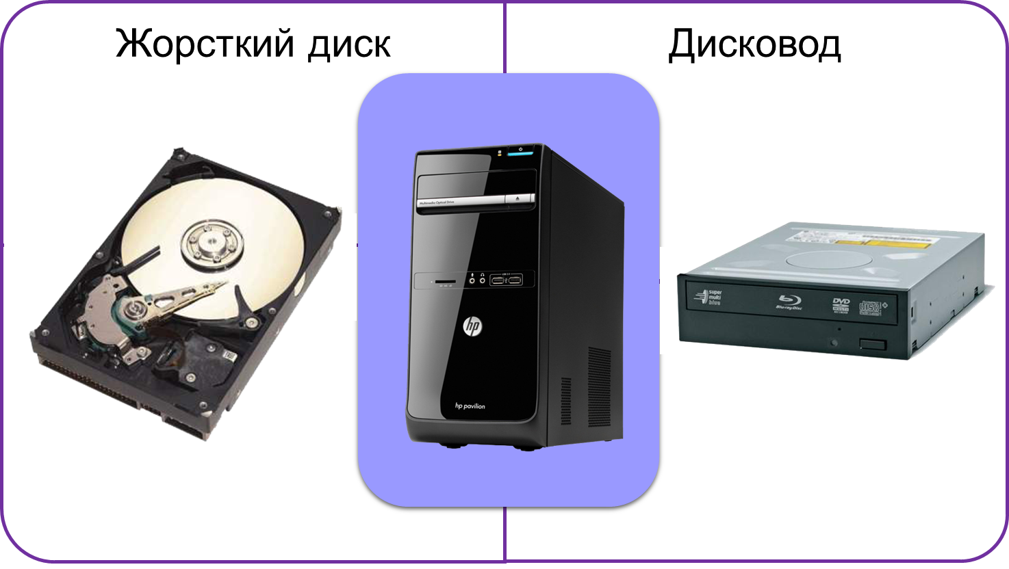
Складові системного блоку

Slide 13
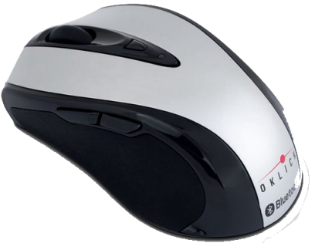
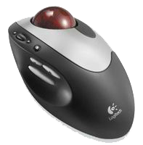
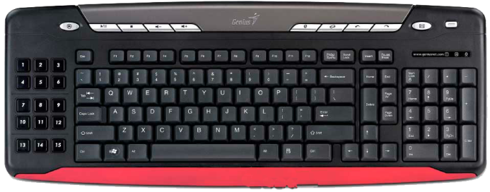
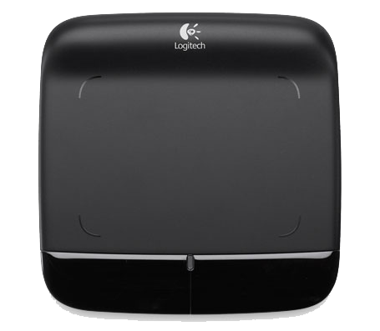
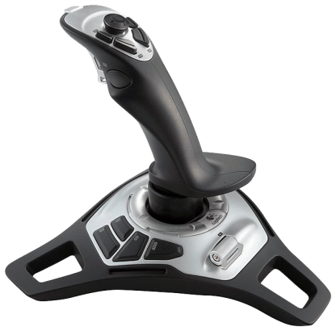
Пристрої введення даних
Миша
Клавіатура
Трекбол
Джойстик
Тачпед

Slide 14
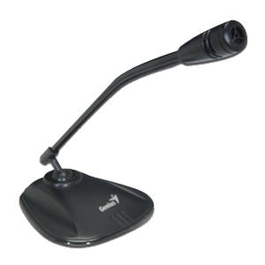
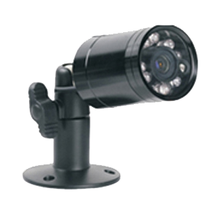
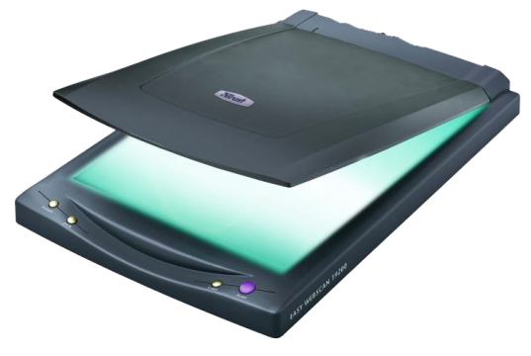
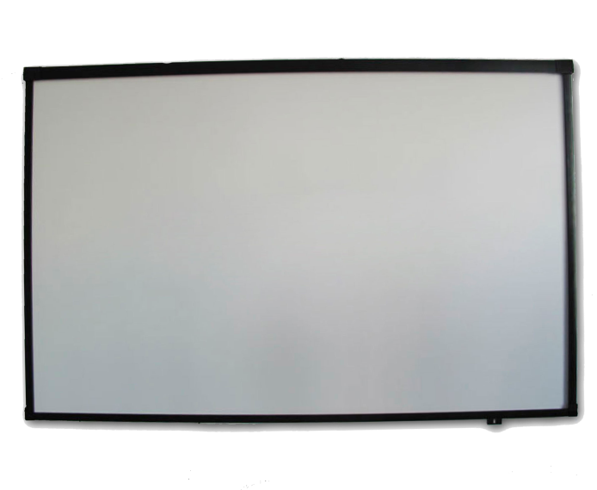
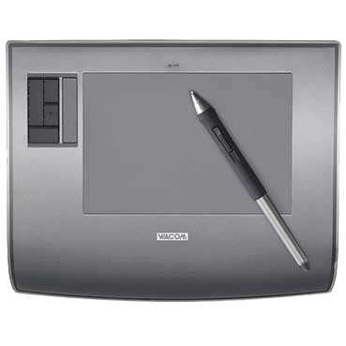
Пристрої введення даних
Мікрофон
Сканер
Відеокамера
Графічний планшет
Електронна дошка

Slide 15
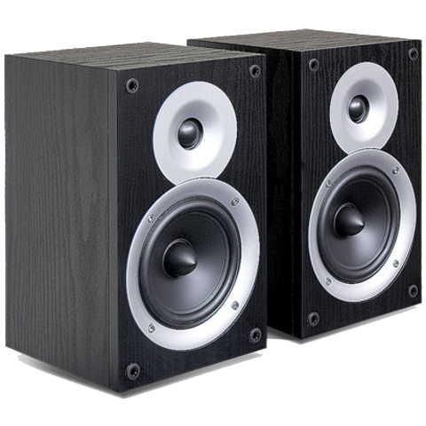
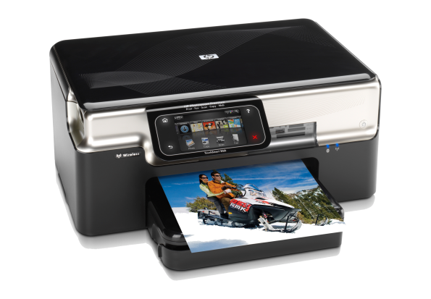
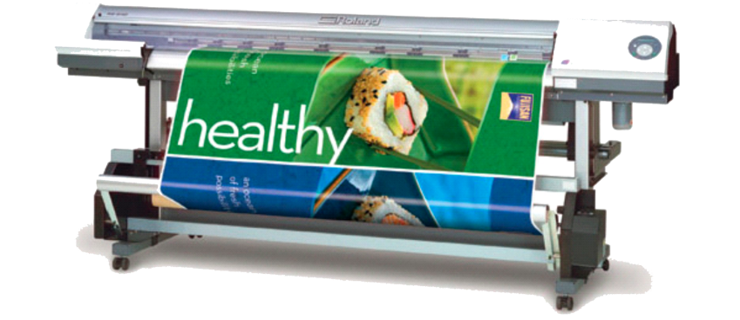
Пристрої виведення даних
Звукові колонки
Монітори
Принтери
Плотери

Slide 16
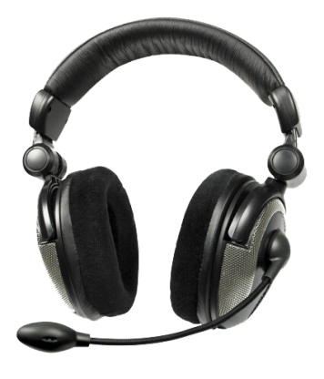
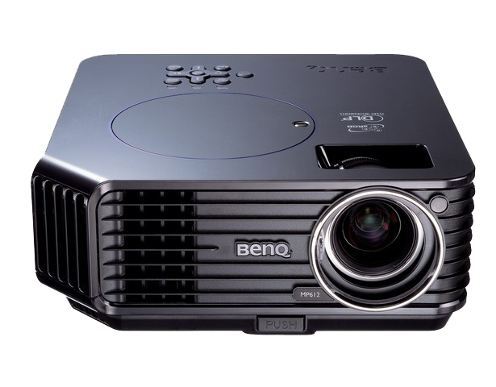
Пристрої виведення даних
Мультимедійні
проектори
Навушники

Slide 17
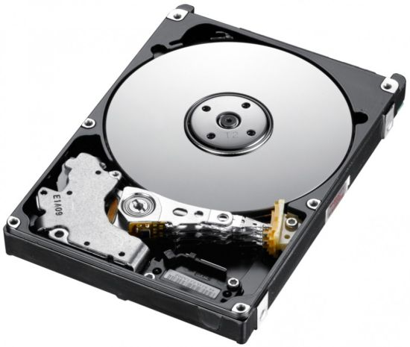
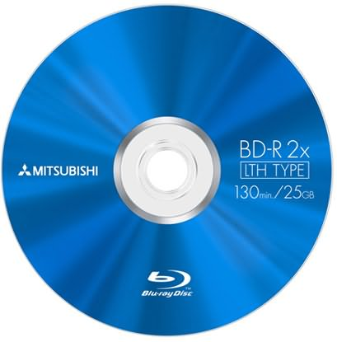
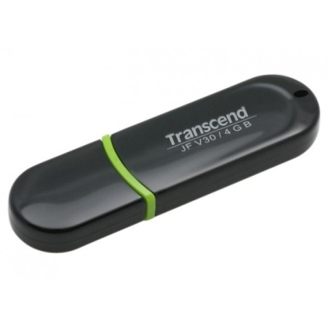
Пристрої збереження даних
Вінчестер
Оптичний диск
Флеш-пам’ять

Slide 18
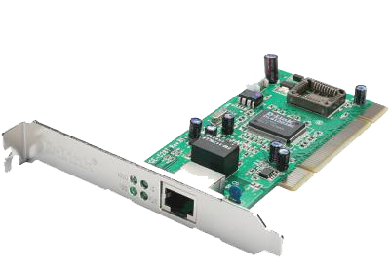
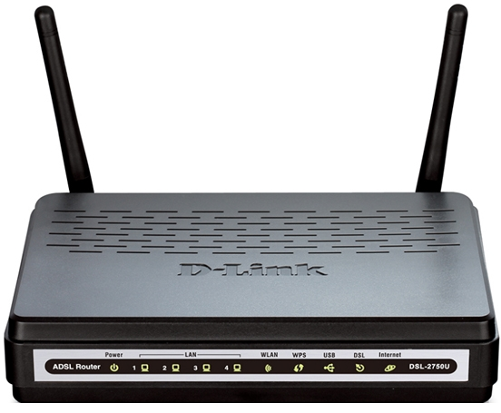
Комунікаційні пристрої
— пристрої, за допомогою яких можна під’єднати комп’ютер до мереж, у яких відбувається передавання даних.
Модем
Мережева карта

Slide 19

Дякую за увагу!

